Slide 1

Základní škola Třemošnice, okres Chrudim, Pardubický kraj
538 43 Třemošnice, Internátní 217; IČ: 70989176, tel: 469 661 719,
emaiI: zskola@tremosnice.cz, www.zs-tremosnice.cz
Registrační číslo: CZ.1.07/1.4.00/21.2459
Název: Škola pro každého – kvalita a efektivnost ve využití lidských zdrojů
Výukový materiál
VY_52_INOVACE_23_POZNAVACKA_HOUBY
Název materiálu (téma): POZNÁVAČKA HOUBY
Sada:Přírodopis,2. stupeň
Autor: Mgr. Jiří Olexa
Anotace: POZNÁVAČKA HOUBY
(práce s interaktivní tabulí, pracovní list)
© Výukový materiál je majetkem ZŠ Třemošnice, okres Chrudim, Pardubický kraj, 2012

Slide 2
Mgr. Jiří Olexa, 16. listopadu 2012, 6.ročník, V/2 W23, Přírodopis, Poznávačka - houby

Slide 3
Poznávačka
Houby

Slide 4
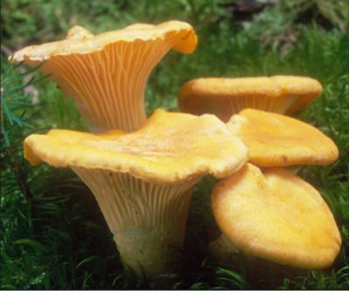
Lupenaté
Nezaměnitelná, nápadná, jedlá
Liška obecná

Slide 5
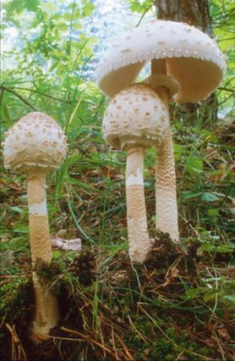
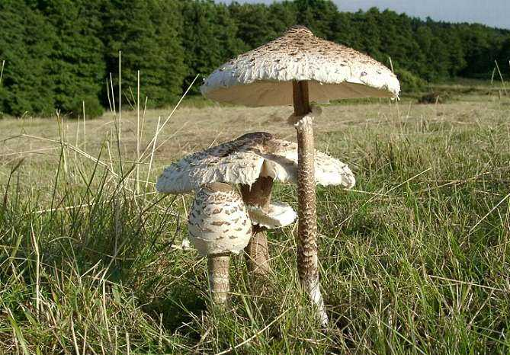
Lupenaté
Na okrajích lesa a pasekách; jedlá
Bedla vysoká

Slide 6
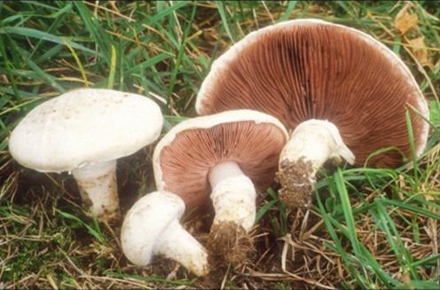
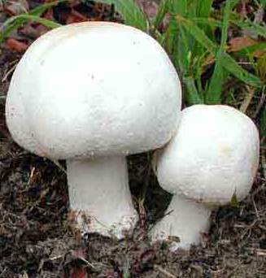
Lupenaté
Lidově žampion, nebezpečí záměny s jedovatou muchomůrkou zelenou!!
Pečárka ovčí

Slide 7
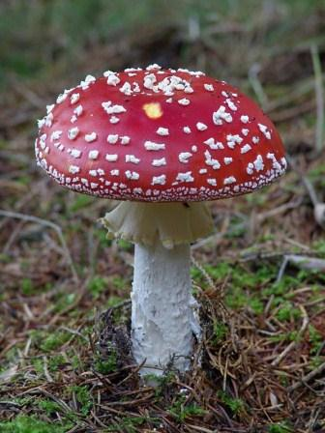
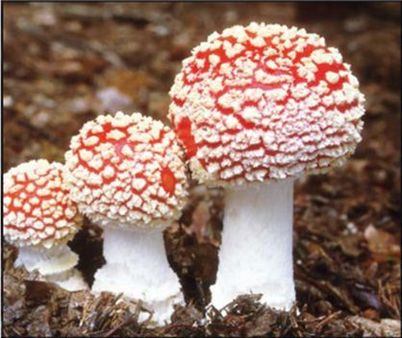
Lupenaté
Muchomůrka červená
Jedovatá!

Slide 8
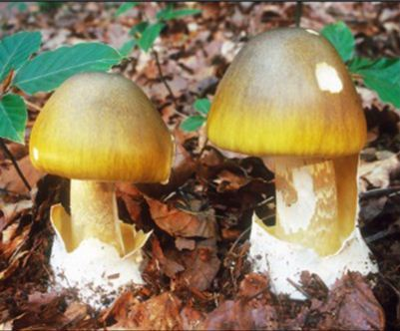
Lupenaté
Šedozelený až bílý klobouk, třeň dole hlízovitě rozšířený, prsten zplihlý; smrtelně jedovatá!
Muchomůrka zelená

Slide 9
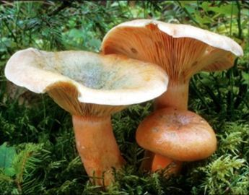
Lupenaté
Ryzec smrkový
Po poranění vytéká z plodnice oranžové mléko. Jedlý

Slide 10
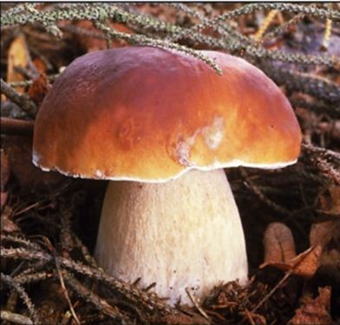
Rourkaté
Jedlý (výborná chuť), hřib žlučník podobný, pozor na záměnu!
Hřib smrkový

Slide 11
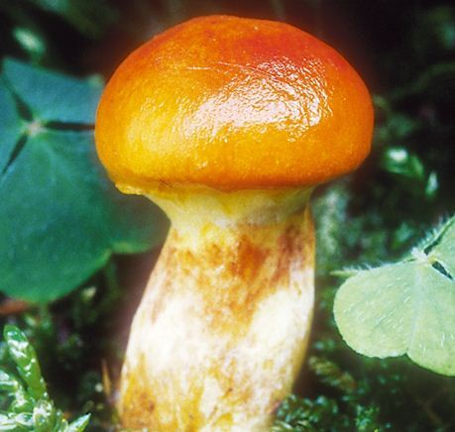
Rourkaté
Žlutý kluzký klobouk, pod modřínem; jedlý
Klouzek sličný

Slide 12
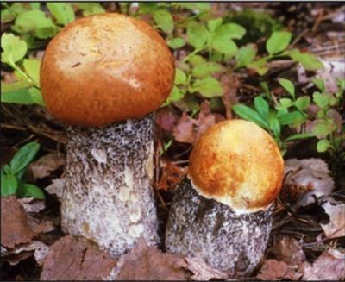
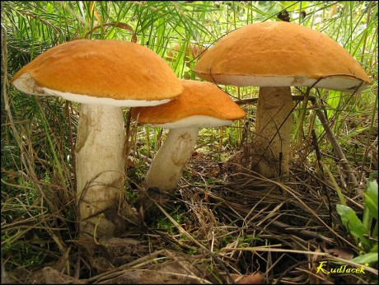
Rourkaté
Jedlý a velmi chutný
Křemenáč osikový

Slide 13
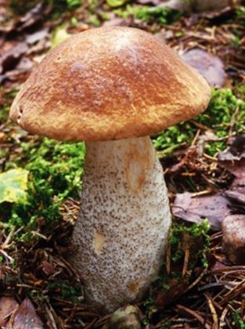
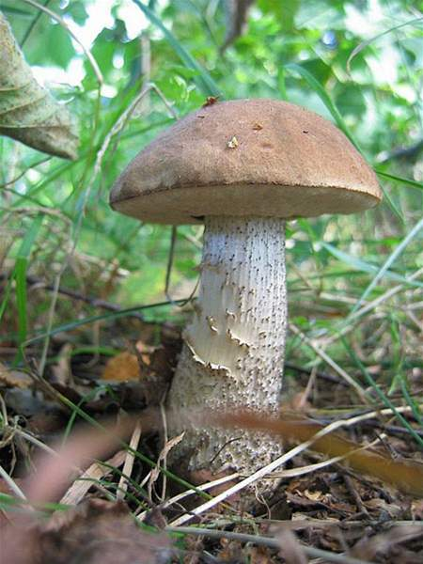
Rourkaté
Pod břízami, i mimo les
Kozák březový

Slide 14
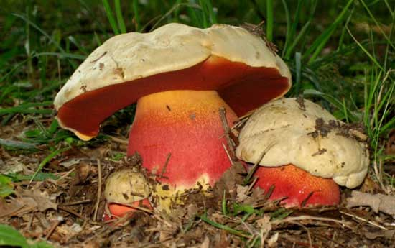
Rourkaté
Nejedlý (hořký)
Hřib satan

Slide 15
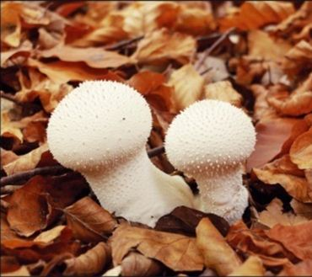
jiné
Jedlá, pokud je uvnitř bílá; výtrusy vylétají otvorem na vrcholu plodnice
Pýchavka obecná

Slide 16
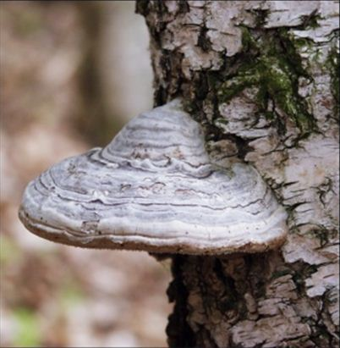
jiné
Vytrvalá a velmi tvrdá plodnice; na živých i odumřelých stromech
Troudnatec pásovaný

Slide 17
Odkazy:
Bedla paseka:
http://bambule777.blog.cz/galerie/biologie/obrazek/86140293
Pečárka (menší):
http://www.receptyonline.cz/pecarka-ovci--664.html
Muchomůrka červená zralá:
http://bdadafoto.webzdarma.cz/rostliny_houby.htm
Křemenáč (větší):
http://www.kudlacek.estranky.cz/fotoalbum/houby-2010/srpen-2010/05.08.10-011.jpg-kremenac-osikovy---leccinum-aurantiacum.html
Kozák (menší):
http://hobby.idnes.cz/kozak-brezovy-leccinum-scabrum-d3k-/atlas-hub.aspx?c=A080509_112628_receptar-bylinky_tyn

Slide 18
Odkazy:
satan:
http://www.vitalia.cz/clanky/rostou-pozor-at-se-neotravite/
Liška, bedla les, pečárka (větší), muchomůrka červená nezralá, muchomůrka zelená, ryzec, hřib, klouzek, křemenáč (menší), kozák (větší), pýchavka, troudnatec:
učebnice Přírodopis 6 pro ZŠ a víceletá gymnázia, Fraus 2003

